Slide 1


Slide 2

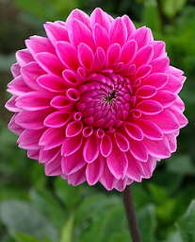

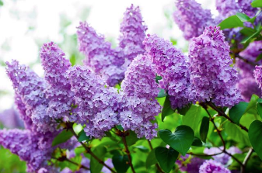
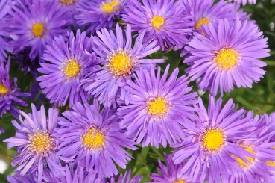

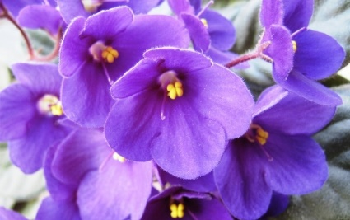
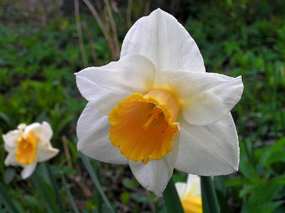
Wybierz kwiat, który lubisz,
a dowiesz się, co Cię spotka
stokrotka, róża,dalia, bez, aster,
mak,fiołek, narcyz

Slide 4
Musisz ostrożniej dobierać przyjaciół

Slide 5


Slide 6
Jest symbolem piękna

Slide 7


Slide 8
Czekają cię sukcesy

Slide 9
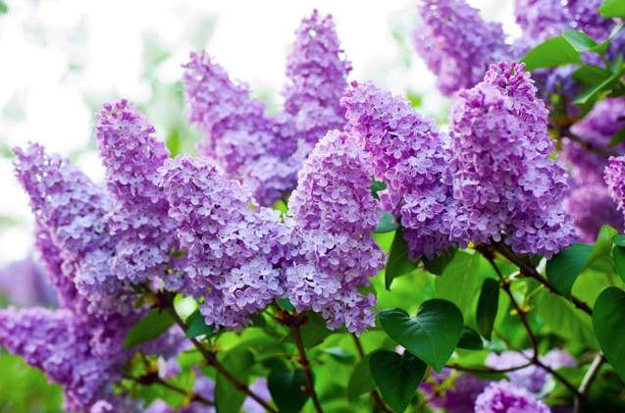

Slide 10
Miłe spotkanie z przyjaciółmi

Slide 11


Slide 12
Mogą nadejść kłopoty

Slide 13


Slide 14
Niedługo fajna niespodzianka

Slide 15


Slide 16
Spełnią się twoje marzenia

Slide 17


Slide 18
Przestań kaprysić !

